Slide 1
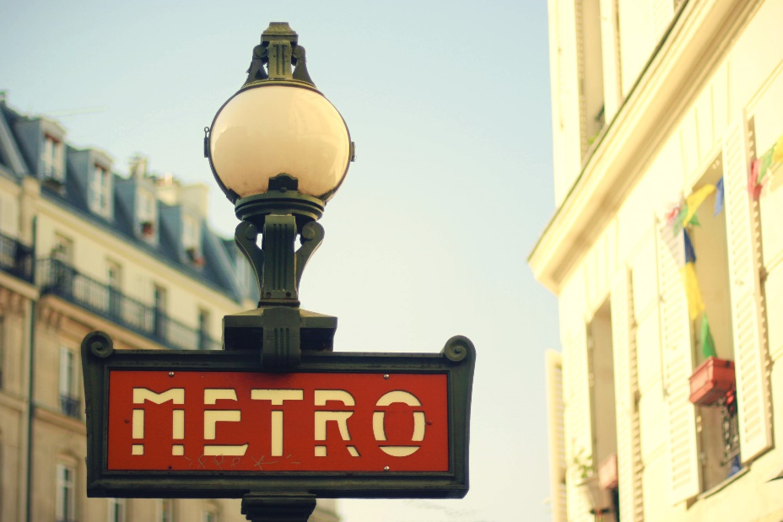
Le métro de Paris
Mihajlo Nikolić DS130081
Predrag Janjić DS130251

Slide 2
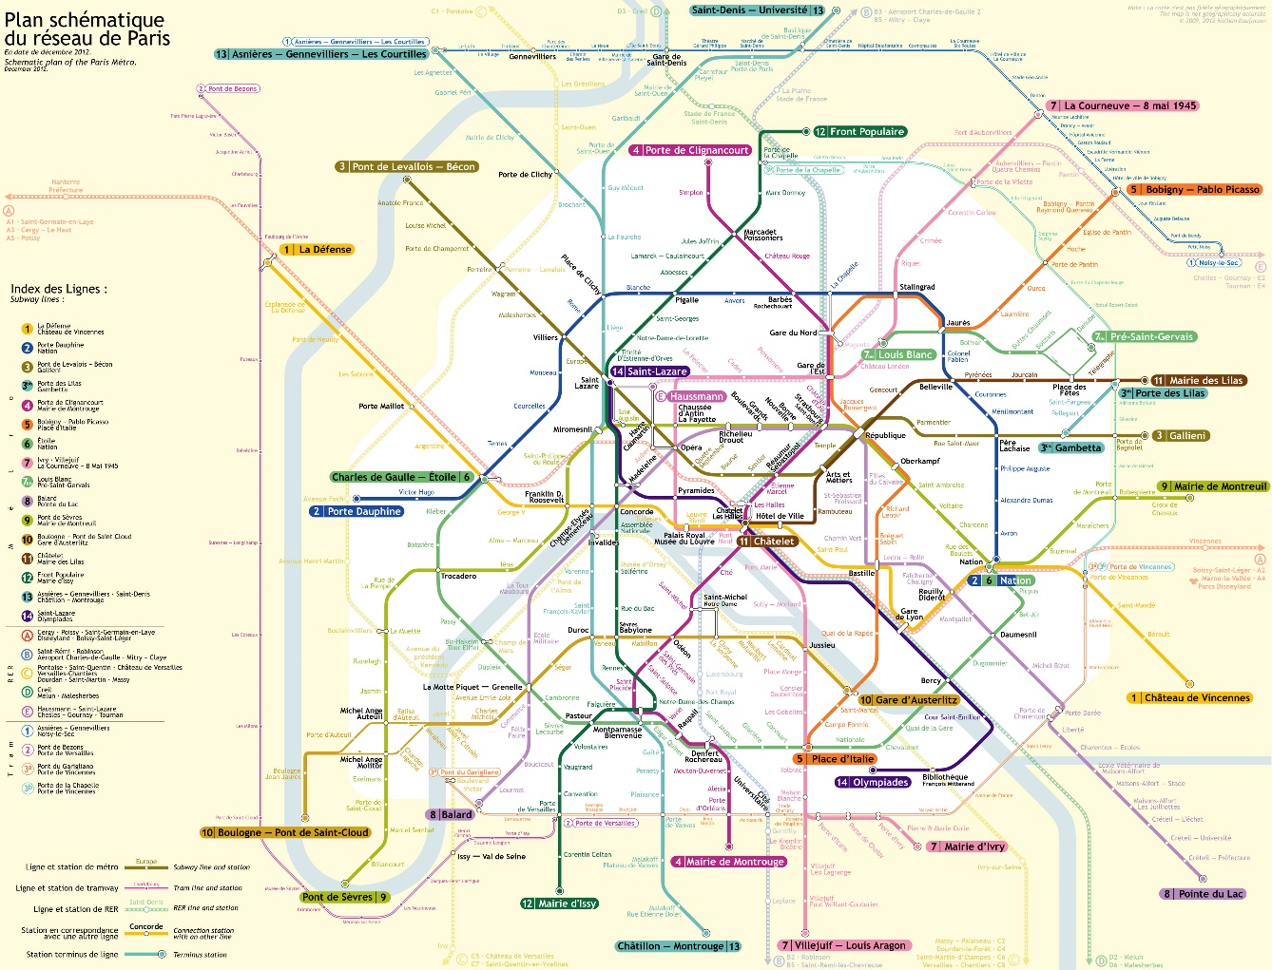
Le métro, c’est Paris
Le Métro de Paris consiste:
14 lignes,
303 stations,
205 km de lignes,
Plus de 1,5 milliard de voyageurs par an,
Une densité unique au monde : aucun lieu de Paris n'est à plus de 500 m d’une station de métro.

Slide 3
Caractéristiques générales du métro
Heure de départ du terminus du premier train : 5 h 30
Heure d'arrivée au terminus du dernier train (dimanche à jeudi) : 1 h 15
Heure d'arrivée au terminus du dernier train (vendredi, samedi et veille de fête) : 2 h 15
Nombre de trains en service en heure de pointe le matin : 565
Nombre de trains en service en heure de pointe du soir : 541

Slide 4
Au service des voyageurs
Assurer la sécurité, la fiabilité et la qualité du service est une priorité.
RATP améliore continuellement la qualité des prestations et des relations en renforçant le confort, l’information, l’accueil, l’attention et la considération portées au client.
La RATP a depuis 1999 engagé un important programme de rénovation du métro pour moderniser les stations et valoriser la qualité patrimoniale des espaces.

Slide 5
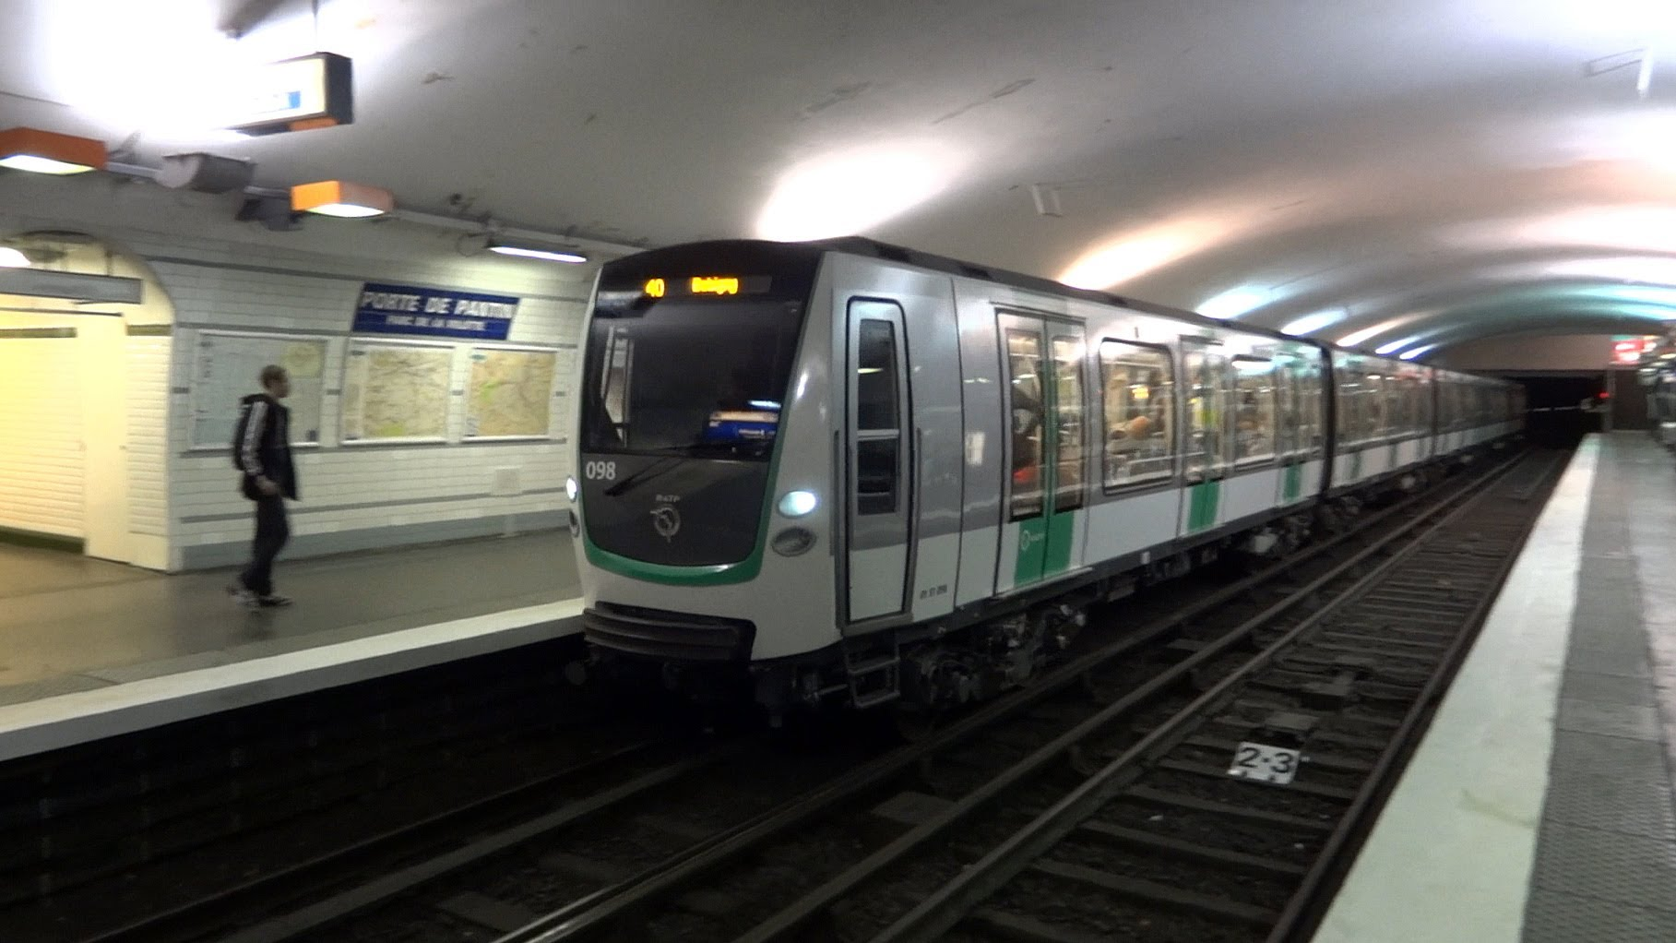
Les « plus » du MF01 (Métro Fer Commande 2001)
Les nouvelles rames MF01 circulent sur les lignes 2, 5 et 9 du métro.
Atouts de MF01 sont:
design modern
la nouvelle décoration intérieure
sièges plus larges
espace plus confortable …

Slide 6
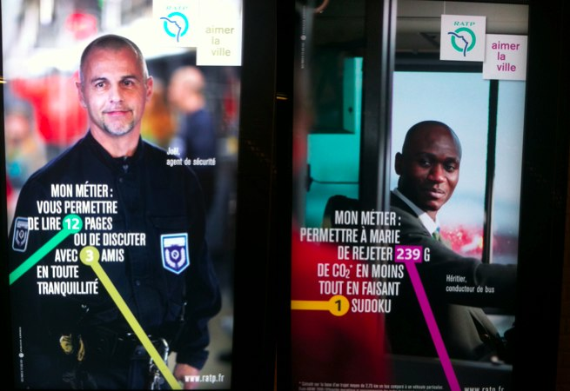
Matériels affectés à l’exploitation
Sécurité, continuité, régularité et accessibilité du service sont des préoccupations quotidiennes des équipes du métro.
Quelque 10 000 agents sont au service des voyageurs dont 3 100 conducteurs et 4 000 agents chargés d’accueillir, d’informer et de guider.
Nombre de rames sur fer : 509
Nombre de rames sur pneumatiques : 190

Slide 7
Nouveau métro de Paris (métro 2030)
Métro2030, c’est une ambition forte, la profonde mutation du métro de Paris, la somme inégalée de projets de modernisation du réseau dans son ensemble.
La RATP a engagé, au début des années 2000, l’un des plus vastes programmes de modernisation du réseau depuis la création du métro.

Slide 8
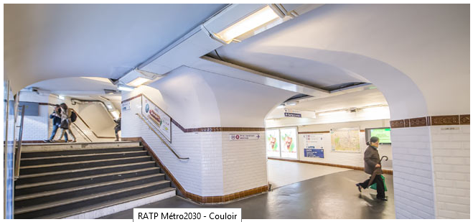
La modernisation des stations
« Un métro plus beau »
Un éclairage plus sophistiqué et plus durable
Un métro plus facile à pratiquer
Des verrières et des ouvrages d'art pérennes
Un métro plus agréable

Slide 9
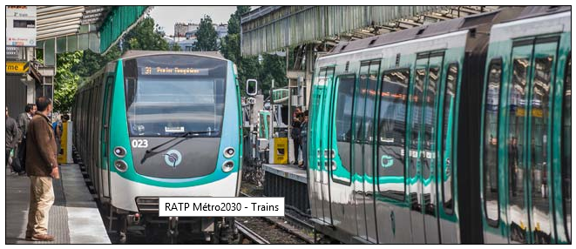
La modernisation du transport
Nouveaux trains et automatisation
La révolution numérique
Le rail et l'électricité
La ventilation
Les ateliers de maintenance

Slide 10
http://www.ratp.fr/fr/ratp/c_5042/le-reseau/

